Slide 1

Unit 8: Food
Lesson 1.1
Page 110

Slide 2

Wednesday, 5th April 2023
Unit 8 - Food
Lesson 1.1
1. New words
2. Structures
There is an apple.
There is a banana.
There are eight cupcakes.
apple
banana
carrot
cupcake
donut

Slide 3


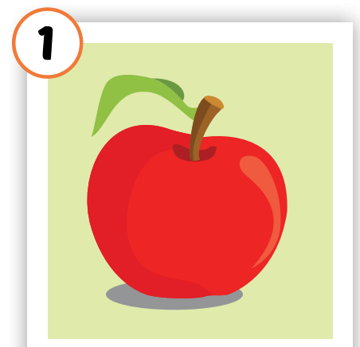

Click on each picture to hear the sound.
/ˈæpl/
quả táo
Notes:
Click vô từng hình để nghe tiếng

Slide 4
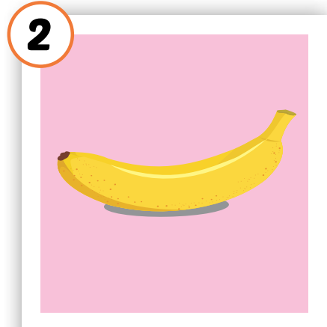

Click on each picture to hear the sound.
/bəˈnænə/
quả chuối
Notes:
Click vô từng hình để nghe tiếng

Slide 5
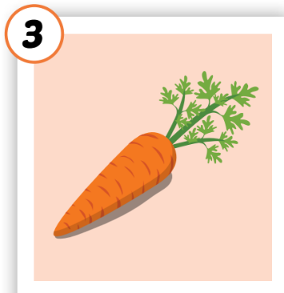

Click on each picture to hear the sound.
/ˈkærət/
củ cà rốt
Notes:
Click vô từng hình để nghe tiếng

Slide 6
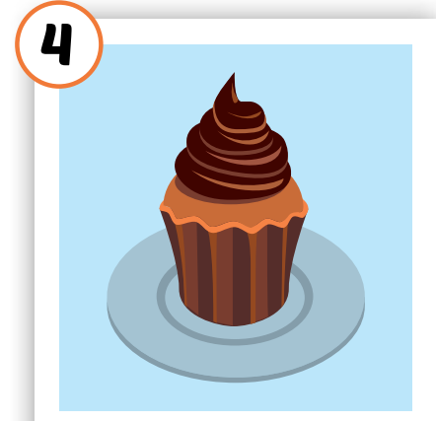

Click on each picture to hear the sound.
/ˈkʌpkeɪk/
bánh nướng nhỏ
Notes:
Click vô từng hình để nghe tiếng

Slide 7
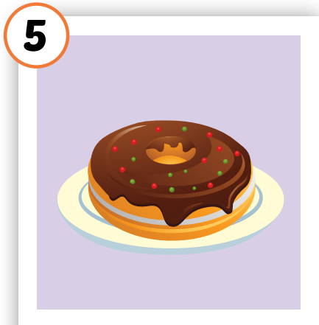

Click on each picture to hear the sound.
/ˈdəʊnʌt/
bánh vòng
Notes:
Click vô từng hình để nghe tiếng

Slide 8
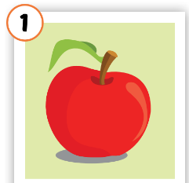
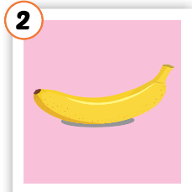
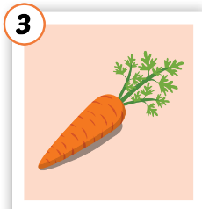



Click on each picture to hear the sound.
/bəˈnænə/
quả chuối
/ˈkærət/
củ cà rốt
/ˈkʌpkeɪk/
bánh nướng nhỏ
/ˈdəʊnʌt/
bánh vòng
/ˈæpl/
quả táo
Notes:
Click vô từng hình để nghe tiếng

Slide 9

LOOK AND WRITE
o
carr_t
n
do_ut
e
appl_
b
_anana
c_pcake
u

Slide 10


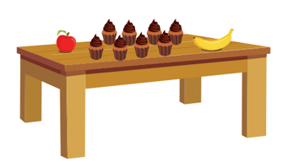
There is an apple.
There is a banana.
There are eight cupcakes.
Click on each sentence to listen

Slide 11
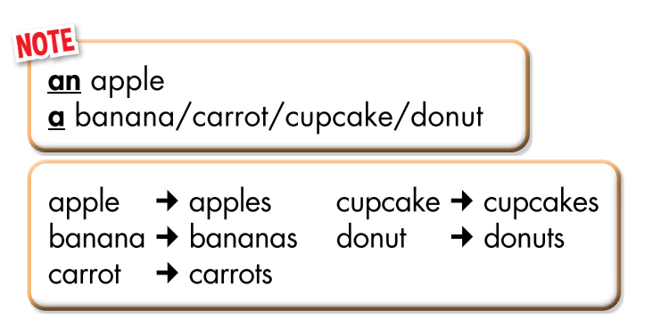

Slide 12
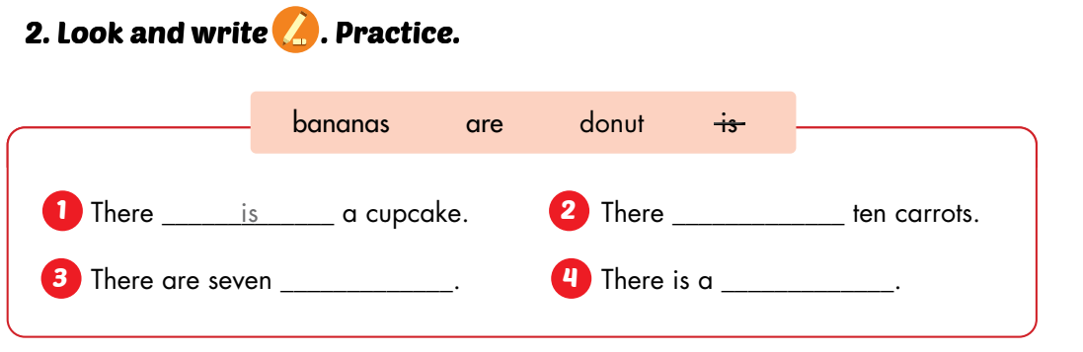
are
bananas
donut

Slide 13
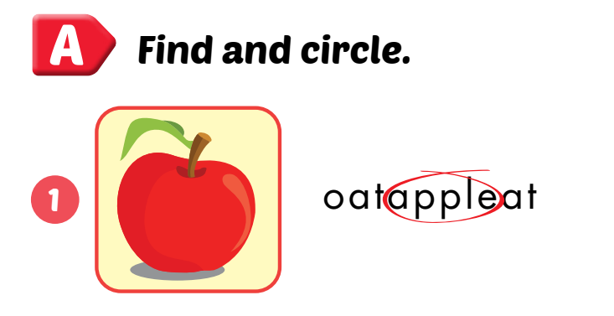
Extra Practice
WB, P. 78

Slide 14
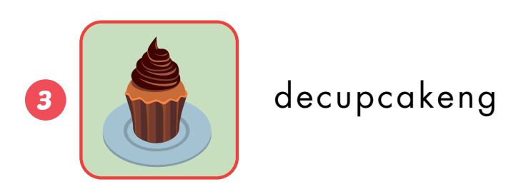
Extra Practice
WB, P. 78

Slide 15
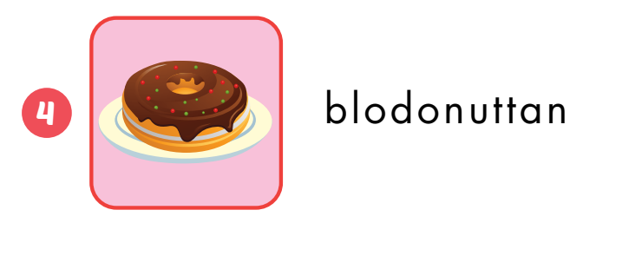
Extra Practice
WB, P. 78

Slide 16
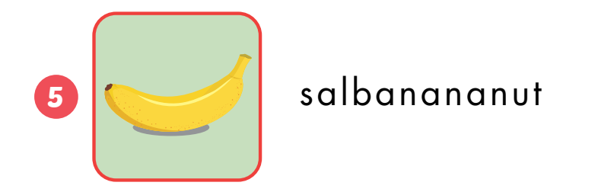
Extra Practice
WB, P. 78

Slide 17
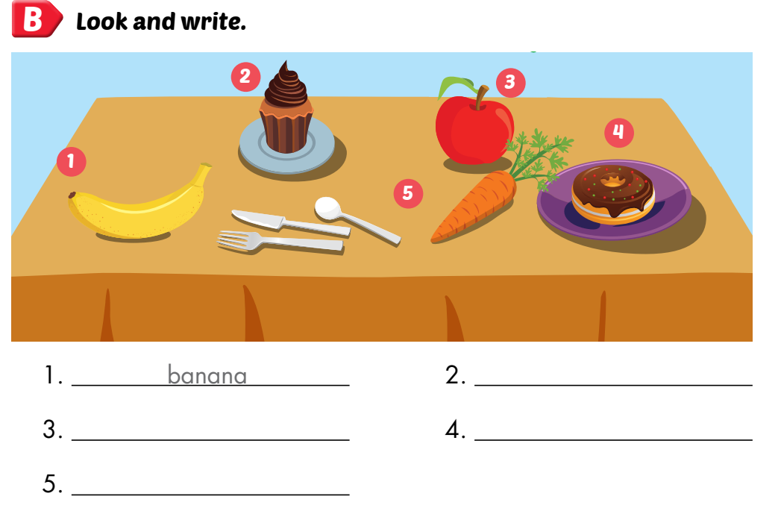
Extra Practice
WB, P. 78
cupcake
apple
donut
carrot

Slide 18
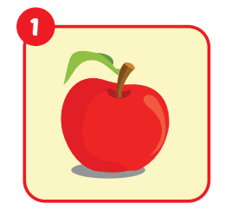
_______an apple.
There is

Slide 19
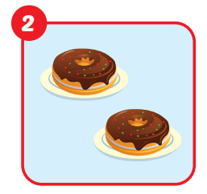
There are
_______two donuts.

Slide 20
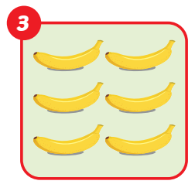
There are
_______six bananas.

Slide 21
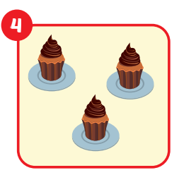
There are
_______ three cupcakes.

Slide 22
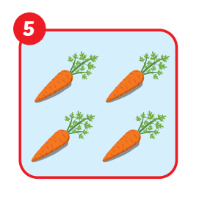
There are
_______ four carrots.

Slide 23
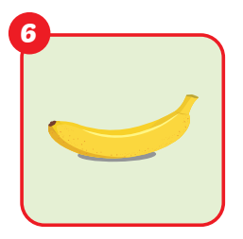
There is
_______ a banana.

Slide 24
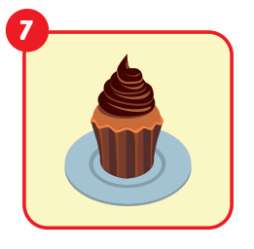
There is
_______ a cupcake.

Slide 25
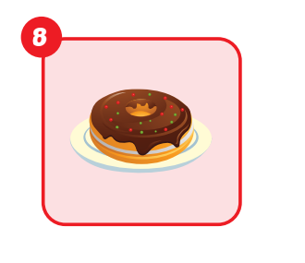
_______ a donut.
There is

Slide 26
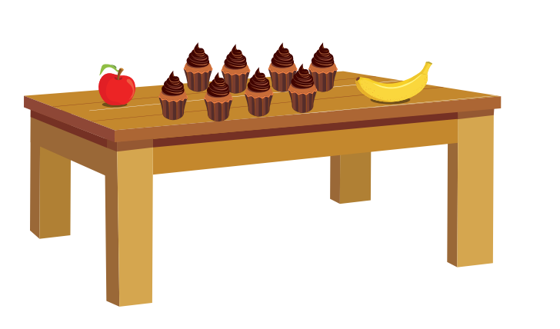
Describe the picture

